Slide 1
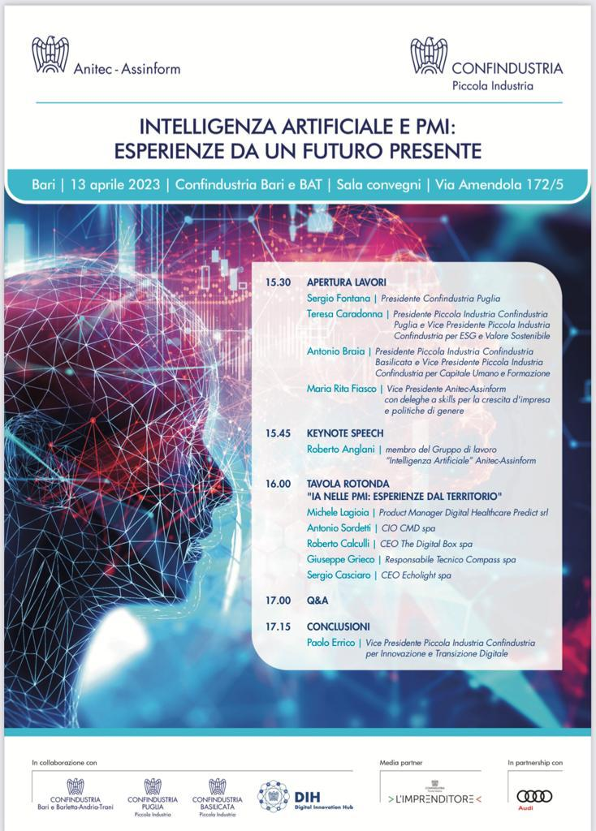


1
Presentazione CMD SpA (video 2”)
«IA NELLE PMI: ESPERIENZE DAL TERRITORIO»
CMD SpA
2
Casi d’uso

Slide 2



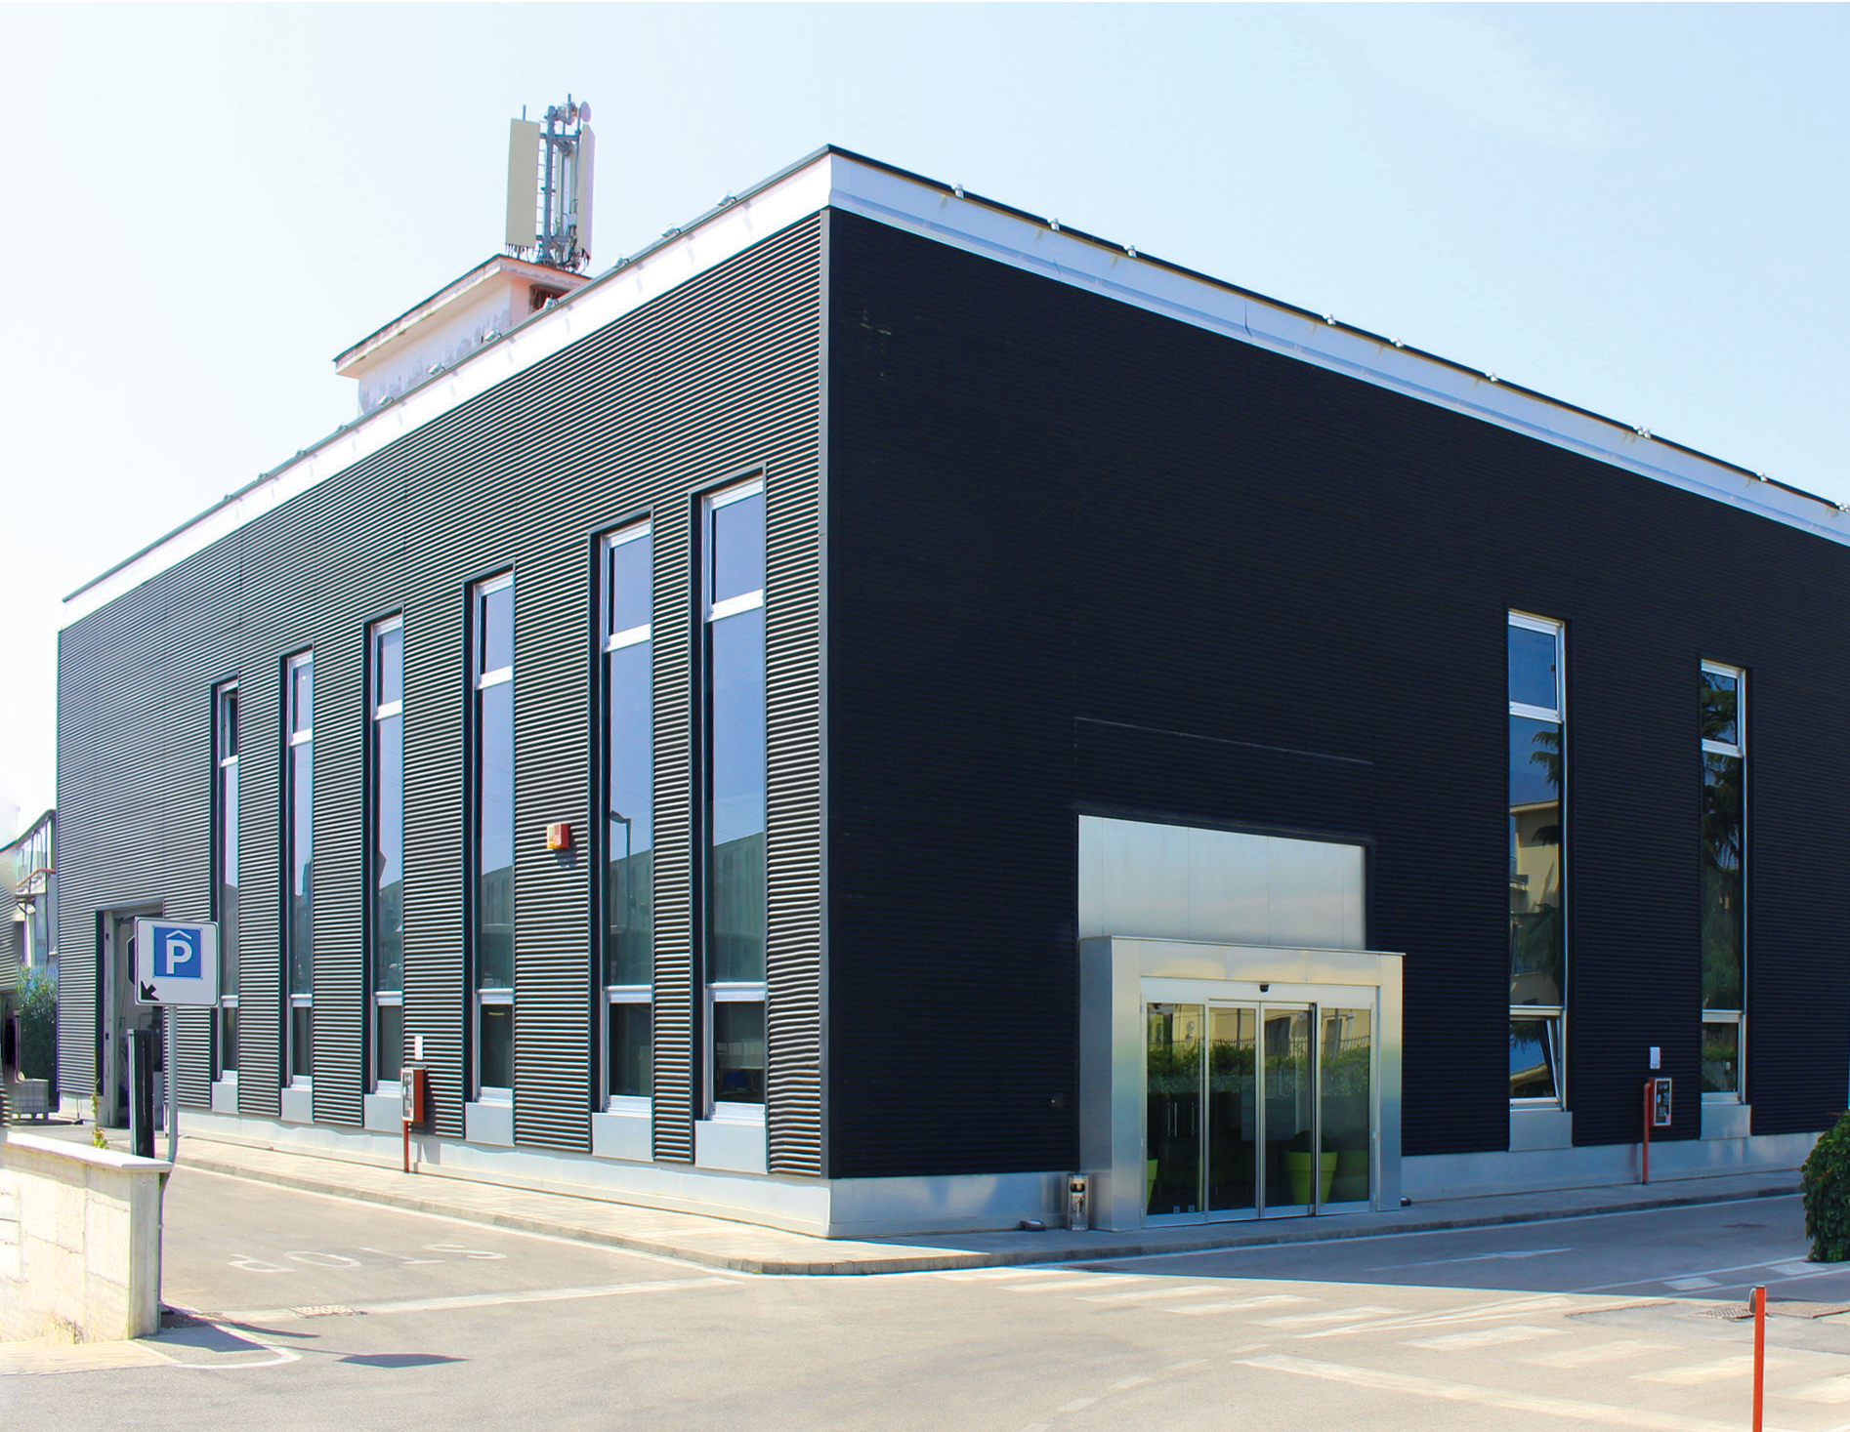
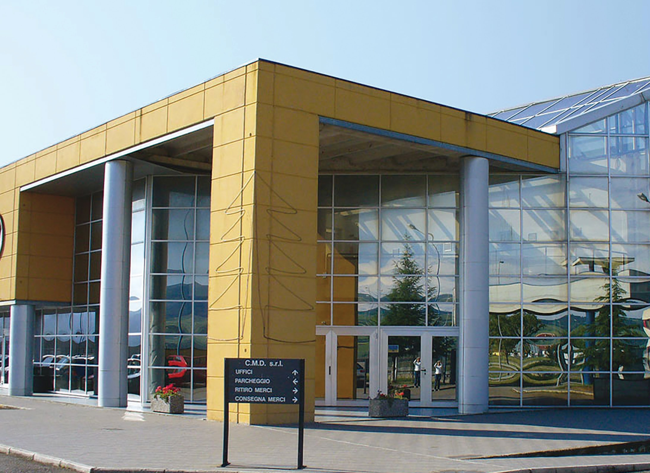
Here we are
Milano
Italy
Rome
Headquarters
Production Plans
Caserta
Atella (PZ)
Video cmd
Video machining

Slide 3



Our Departments
ID-M13042023 – IA NELLE PMI: ESPERIENZE DAL TERRITORIO
AVIO
ENERGY
ELECTRONIC
MACHINING
MARINE
Copyright © 2022 - Tutti i diritti riservati. E' proibita la riproduzione, anche parziale, in ogni forma o mezzo, senza espresso permesso scritto CMD Costruzioni Motori Diesel SpA.
I testi, le fotografie, la grafica i disegni e i materiali audiovisivi presenti su questa documentazione sono protetti ai sensi delle normative vigenti sul diritto d'autore, sui brevetti e sulla proprietà intellettuale.
I marchi e le denominazioni di enti, organismi e ditte menzionati nella documentazione appartengono ai rispettivi proprietari o titolari e possono essere protetti da brevetti e/o copyright concessi o registrati dalle autorità preposte.

Slide 4

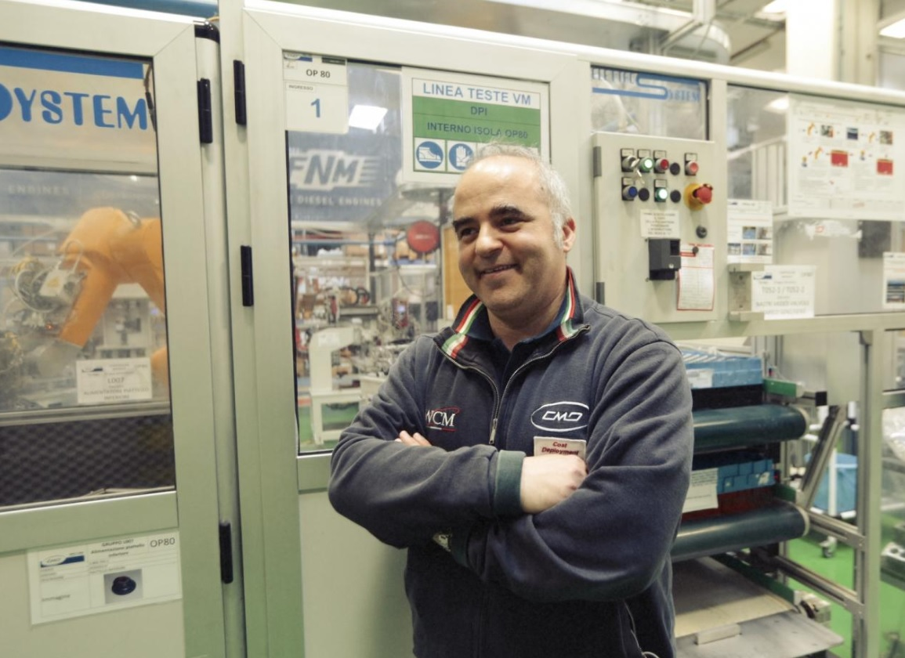








ID-M13042023 – IA NELLE PMI: ESPERIENZE DAL TERRITORIO
Automation Division
Overview
6
72
People
Number of Projects (AK-MK)
Assemblaggio
Processi
EN9100
ISO TS 16949
ISO 9001,
ISO 14001:2004
SOLUZIONI
2015
Team foundation
Quality certifications
Manipolazione
Pallettizazione
Isole di assemblaggio
Macchina di Prova tenuta
Macchine di Marcaatura
Macchina di misura
Macchine di Assemblaggio
Manufacturing solutions
Engineering solutions
Enterprise IT
IT-Enabled services
HMI -Solutions
Progettazione
Formazione
Supporto team WCM
Supporto Team PRO
Supporto Team PM
SVILUPPO
Prodotti
SERVIZI
Copyright © 2022 - Tutti i diritti riservati. E' proibita la riproduzione, anche parziale, in ogni forma o mezzo, senza espresso permesso scritto CMD Costruzioni Motori Diesel SpA.
I testi, le fotografie, la grafica i disegni e i materiali audiovisivi presenti su questa documentazione sono protetti ai sensi delle normative vigenti sul diritto d'autore, sui brevetti e sulla proprietà intellettuale.
I marchi e le denominazioni di enti, organismi e ditte menzionati nella documentazione appartengono ai rispettivi proprietari o titolari e possono essere protetti da brevetti e/o copyright concessi o registrati dalle autorità preposte.

Slide 5

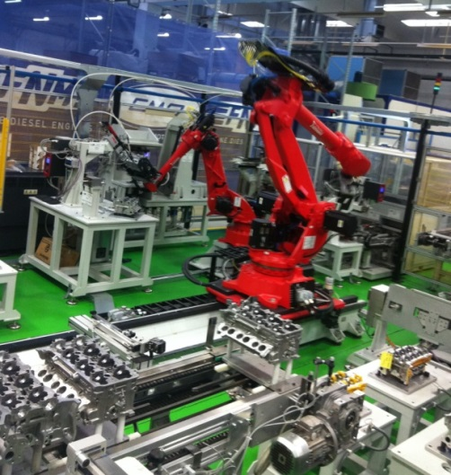
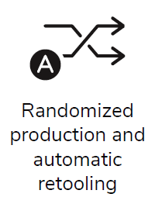
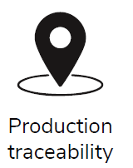
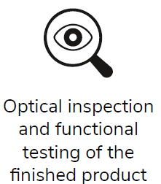
ID-M13042023 – IA NELLE PMI: ESPERIENZE DAL TERRITORIO
Continuous Improvement
Identify Best Practice
As-Is
Analyze & Evaluate
To-Be
Implement
New Project
Functional Characteristics
Copyright © 2022 - Tutti i diritti riservati. E' proibita la riproduzione, anche parziale, in ogni forma o mezzo, senza espresso permesso scritto CMD Costruzioni Motori Diesel SpA.
I testi, le fotografie, la grafica i disegni e i materiali audiovisivi presenti su questa documentazione sono protetti ai sensi delle normative vigenti sul diritto d'autore, sui brevetti e sulla proprietà intellettuale.
I marchi e le denominazioni di enti, organismi e ditte menzionati nella documentazione appartengono ai rispettivi proprietari o titolari e possono essere protetti da brevetti e/o copyright concessi o registrati dalle autorità preposte.

Slide 6
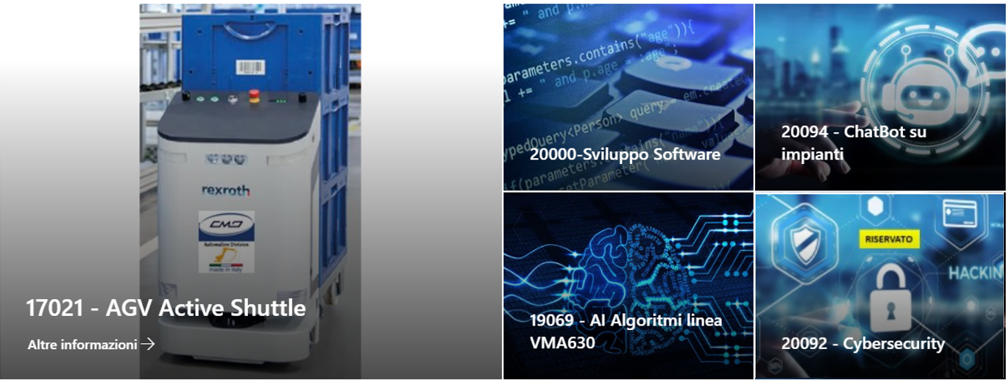
ID-M13042023 – IA NELLE PMI: ESPERIENZE DAL TERRITORIO
Casi d’uso IA
Copyright © 2022 - Tutti i diritti riservati. E' proibita la riproduzione, anche parziale, in ogni forma o mezzo, senza espresso permesso scritto CMD Costruzioni Motori Diesel SpA.
I testi, le fotografie, la grafica i disegni e i materiali audiovisivi presenti su questa documentazione sono protetti ai sensi delle normative vigenti sul diritto d'autore, sui brevetti e sulla proprietà intellettuale.
I marchi e le denominazioni di enti, organismi e ditte menzionati nella documentazione appartengono ai rispettivi proprietari o titolari e possono essere protetti da brevetti e/o copyright concessi o registrati dalle autorità preposte.

Slide 7
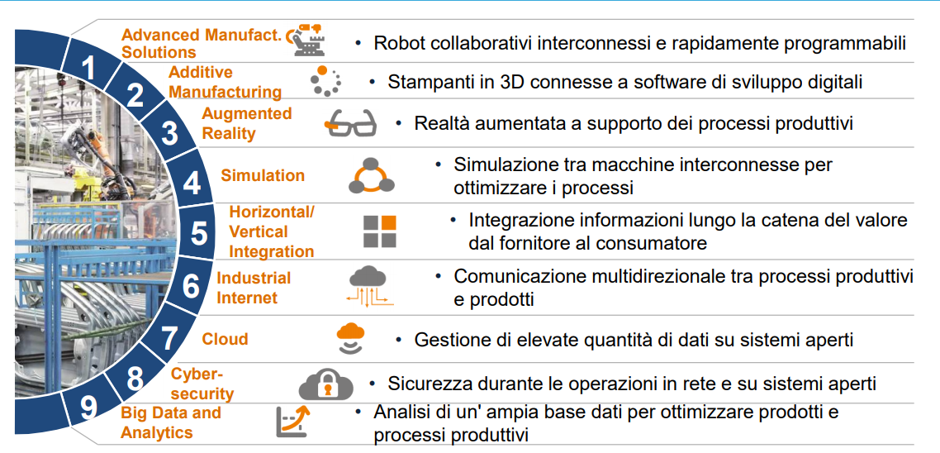
ID-M13042023 – IA NELLE PMI: ESPERIENZE DAL TERRITORIO
Le 9 Tecnologie abilitanti per industria 4.0
CPS
CYBER PHISICAL SYSTEM
Copyright © 2022 - Tutti i diritti riservati. E' proibita la riproduzione, anche parziale, in ogni forma o mezzo, senza espresso permesso scritto CMD Costruzioni Motori Diesel SpA.
I testi, le fotografie, la grafica i disegni e i materiali audiovisivi presenti su questa documentazione sono protetti ai sensi delle normative vigenti sul diritto d'autore, sui brevetti e sulla proprietà intellettuale.
I marchi e le denominazioni di enti, organismi e ditte menzionati nella documentazione appartengono ai rispettivi proprietari o titolari e possono essere protetti da brevetti e/o copyright concessi o registrati dalle autorità preposte.

Slide 8
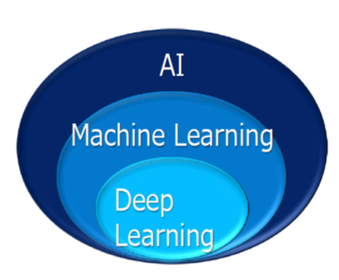
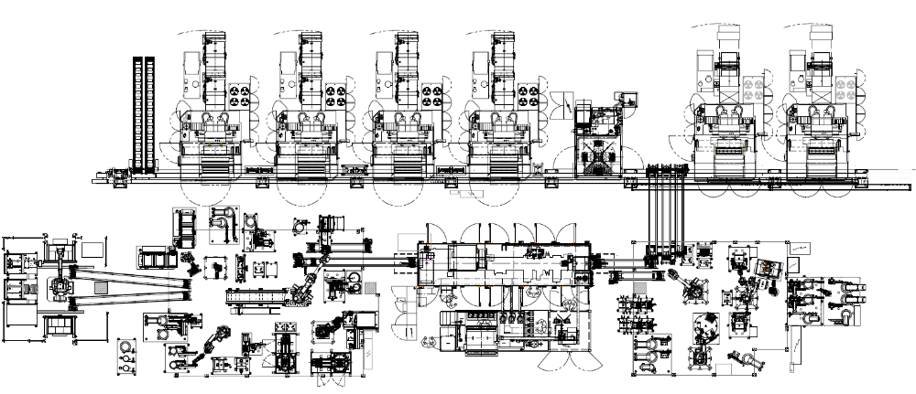
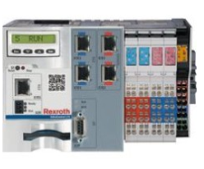


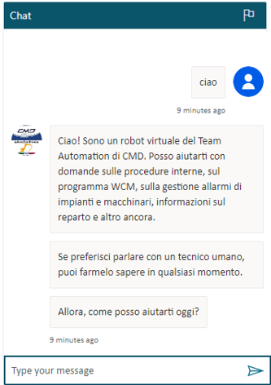

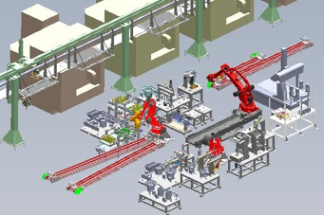
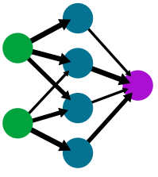

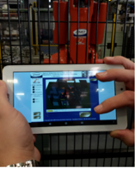
ID-M13042023 – IA NELLE PMI: ESPERIENZE DAL TERRITORIO
Caso d’uso IA - Linea Produzione – Testate motore V6 diesel
CYBER PHISICAL SYSTEM = DIGITAL TWIN
INFORMAZIONE
Informazione in tempo reale del comportamento del processo e del prodotto
\
\
INTERAZIONE → Controllo del processo:
devo poter interagire in modo bidirezionale
\
INTELLIGENZA → Intelligenza artificiale del processo
Feedback
Dashboards
Production Line
Data Historian
Data Store
AI & Predictive Analytics Algorithms
Real time analysis
Allerts
Copyright © 2022 - Tutti i diritti riservati. E' proibita la riproduzione, anche parziale, in ogni forma o mezzo, senza espresso permesso scritto CMD Costruzioni Motori Diesel SpA.
I testi, le fotografie, la grafica i disegni e i materiali audiovisivi presenti su questa documentazione sono protetti ai sensi delle normative vigenti sul diritto d'autore, sui brevetti e sulla proprietà intellettuale.
I marchi e le denominazioni di enti, organismi e ditte menzionati nella documentazione appartengono ai rispettivi proprietari o titolari e possono essere protetti da brevetti e/o copyright concessi o registrati dalle autorità preposte.

Slide 9
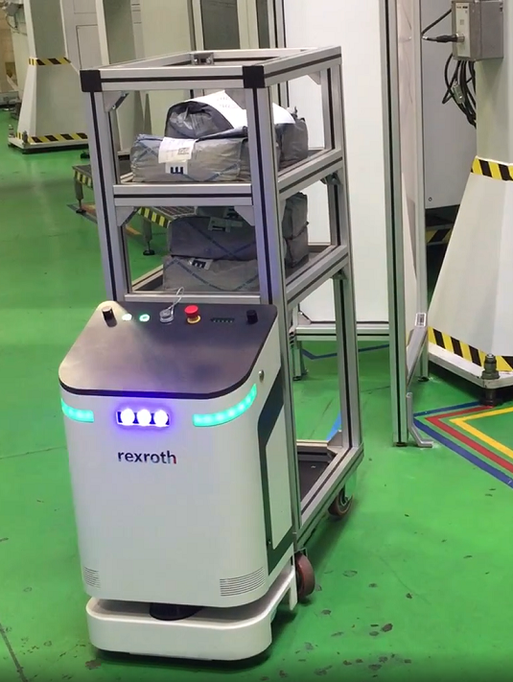
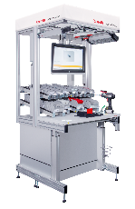
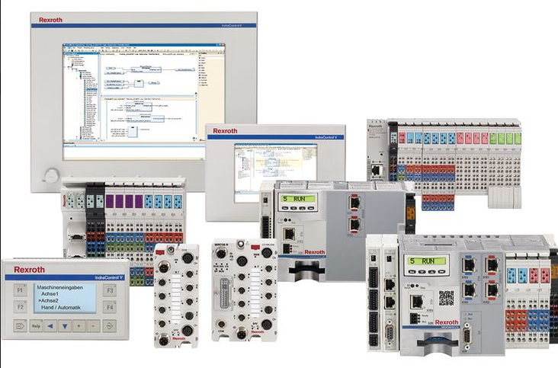

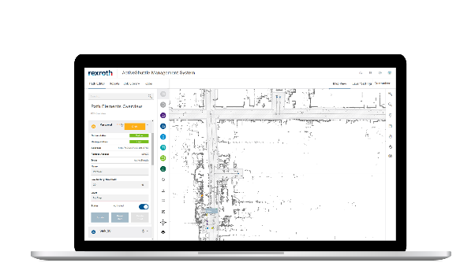
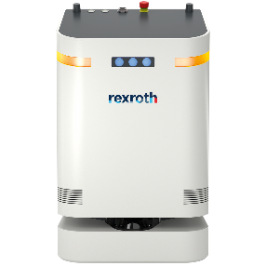
ID-M13042023 – IA NELLE PMI: ESPERIENZE DAL TERRITORIO
Caso d’uso IA – AMR Logistica interna
Automatizzazione del trasferimento del materiale mediante robot mobili (AMR)
L’intelligenza artificiale ottimizza i percorsi e anticipa le chiamate
Order trigger
Line
Station
MES
PLC
MES
PLC
Order Management
Active Shuttle
Management System (AMS)
Order execution
Copyright © 2022 - Tutti i diritti riservati. E' proibita la riproduzione, anche parziale, in ogni forma o mezzo, senza espresso permesso scritto CMD Costruzioni Motori Diesel SpA.
I testi, le fotografie, la grafica i disegni e i materiali audiovisivi presenti su questa documentazione sono protetti ai sensi delle normative vigenti sul diritto d'autore, sui brevetti e sulla proprietà intellettuale.
I marchi e le denominazioni di enti, organismi e ditte menzionati nella documentazione appartengono ai rispettivi proprietari o titolari e possono essere protetti da brevetti e/o copyright concessi o registrati dalle autorità preposte.

Slide 10


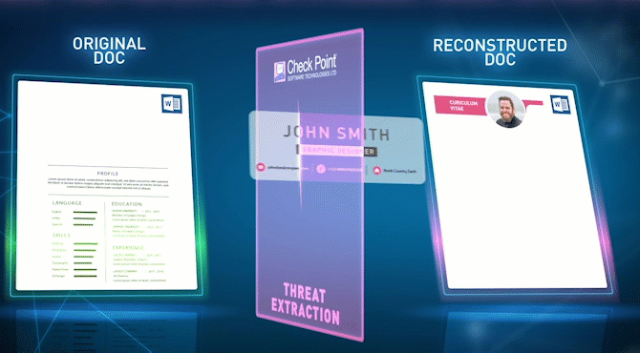
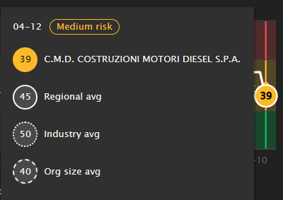
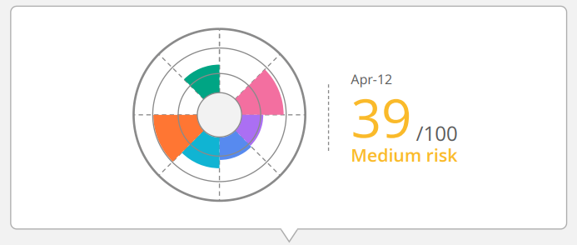
ID-M13042023 – IA NELLE PMI: ESPERIENZE DAL TERRITORIO
Caso d’uso IA
l’AI permette il rilevamento preventivo di potenziali attacchi informatici.
L’intelligenza artificiale come scudo
L’intelligenza artificiale nel SOC-CMD
L’uso dell’intelligenza artificiale nella cybersecurity aiuta a combattere efficacemente gli attacchi del cybercrime se sostenuta da una accurata e minuziosa gestione umana.
Nel nostro Security Operations Center (SOC), l’AI è utilizzata nei processi di monitoraggio e nelle procedure di analisi dettagliate.
Copyright © 2022 - Tutti i diritti riservati. E' proibita la riproduzione, anche parziale, in ogni forma o mezzo, senza espresso permesso scritto CMD Costruzioni Motori Diesel SpA.
I testi, le fotografie, la grafica i disegni e i materiali audiovisivi presenti su questa documentazione sono protetti ai sensi delle normative vigenti sul diritto d'autore, sui brevetti e sulla proprietà intellettuale.
I marchi e le denominazioni di enti, organismi e ditte menzionati nella documentazione appartengono ai rispettivi proprietari o titolari e possono essere protetti da brevetti e/o copyright concessi o registrati dalle autorità preposte.

Slide 11


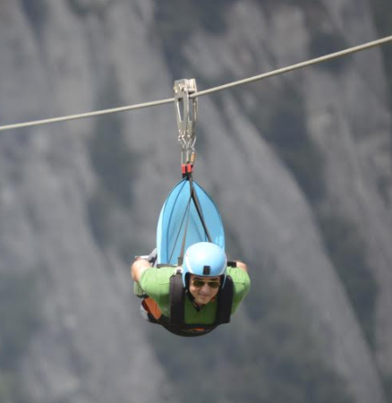

ID-M13042023 – IA NELLE PMI: ESPERIENZE DAL TERRITORIO
Antonio SORDETTI
CIO - Chief Information Officer
antonio.sordetti@cmdengine.com
Grazie per la vostra
attenzione.
WWW.CMDENGINE.COM
Copyright © 2022 - Tutti i diritti riservati. E' proibita la riproduzione, anche parziale, in ogni forma o mezzo, senza espresso permesso scritto CMD Costruzioni Motori Diesel SpA.
I testi, le fotografie, la grafica i disegni e i materiali audiovisivi presenti su questa documentazione sono protetti ai sensi delle normative vigenti sul diritto d'autore, sui brevetti e sulla proprietà intellettuale.
I marchi e le denominazioni di enti, organismi e ditte menzionati nella documentazione appartengono ai rispettivi proprietari o titolari e possono essere protetti da brevetti e/o copyright concessi o registrati dalle autorità preposte.

